Slide 1
Basisonderwijs voor kinderen in kansarmoede
Albert Janssens

Slide 2
werkmethode
Bevraging leerkrachten
Getuigenissen ervaringsdeskundigen in de armoede en de sociale uitsluiting
Synthese van thema’s
Theorie van de belangrijkste thema’s
Tips voor basisonderwijs

Slide 3
Wat leerkrachten denken…

Slide 4
Wat zijn volgens jou algemene kenmerken van kansarmoede?
kenmerk | Aantal x genoemd | Uit … ≠ scholen
Financiële problemen | 79 | 7
Sociaal geïsoleerd | 33 | 7
Scholing van de ouders | 30 | 6
Slechte hygiëne/gezondheid | 28 | 6
Onverzorgde kledij | 27 | 4
Ongezonde/onvoldoende voeding | 26 | 3
Slechte woning | 24 | 5
taalachterstand | 22 | 6
Te weinig kansen om te ontwikkelen | 20 | 5
Geen begeleiding thuis | 17 | 2

Slide 5
Wat zijn volgens jou specifieke kenmerken van kansarme kinderen?
kenmerk | Aantal x genoemd | Uit … ≠ scholen
Onverzorgde kledij | 51 | 6
Sociale isolatie | 34 | 7
taalachterstand | 31 | 7
Slechte hygiëne/gezondheid | 31 | 4
Ongezonde/onvoldoende voeding | 29 | 6
Financiële problemen | 28 | 5
leerachterstand | 15 | 4
Weinig vrijetijdsbesteding | 15 | 4
Ouders kunnen hun kind niet ondersteunen | 15 | 4
Sociaal minder kansen | 15 | 4

Slide 6
Wat zijn volgens jou de gevolgen van kansarmoede op het leren en leven van kinderen op de basisschool?
kenmerk | Aantal x genoemd | Uit … ≠ scholen
Minder ondersteuning van thuis | 71 | 6
Minder ontwikkelingskansen | 27 | 6
Financieel (niet kunnen deelnemen aan activiteiten die geld kosten) | 24 | 6
Sociale isolatie | 20 | 5
Kans op leerachterstand | 15 | 4
Geen goede structuur (thuis en leren) | 15 | 4
Laag zelfbeeld | 14 | 5
probleemgedrag | 13 | 4
Niet in orde met opdrachten | 13 | 4
Risico op pesten/gepest worden | 12 | 5
Weinig interesse voor school | 12 | 4

Slide 7
Wat de kansarme zegt …

Slide 8
Ik herinner me heel weinig van mijn school. Ik weet niet of het er goed was of slecht, maar als het er goed was, is al dat goede ondergesneeuwd door het slechte dat ik meemaakte buiten de school.

Slide 9
Ik ben heel vlug gaan geloven dat ik slecht was, en ben me daar dan ook naar gaan gedragen. Als de anderen zo over mij denken, dan zal ik zo doen. Dan zullen ze eens iets zien.

Slide 10
Ik ben heel zelfbepalend, nu nog. Ik ga mijn leven niet aan een ander geven. Daardoor heb ik wel een heel eenzame positie. Ik ga niet in verbinding. Dat heb ik geleerd om te overleven

Slide 11
De juf van het vijfde herinner ik me nog goed.
Ze stond ook gepassioneerd voor de klas, vertelde altijd heel erg boeiend. Ze gaf niet alleen theoretische lessen, maar ging met ons op stap. En daarover liet ze ons rekenen en lezen en schrijven. De juf noemde me slim en benutte mijn kwaliteiten. Ze liet me ook doen wat ik goed kon.

Slide 12
Ik had duidelijke regels en structuur nodig. Dat gaf deze juf me. Als het nodig was, strafte ze ook, maar ze was ook dan rechtvaardig.

Slide 13
Leerkrachten willen veel te vlug resultaat zien van hun inspanningen. Als dat niet onmiddellijk gebeurt, dan haken ze af. Zo werkt het niet. Het heeft veel meer tijd nodig.

Slide 14
Ge moest eens weten hoe moeilijk het is om op elk moment van de dag "het juiste masker of gezicht" op te zetten, en die koffer alle dagen meesleuren is zeeeer vermoeiend... en dat enkel om erkend, gezien, gevoeld, geliefd te worden, een plaats te hebben,......, er mogen zijn wie je bent is geen optie, dat heb je onnoemelijk vaak ervaren door de vele vernederingen, uitsluitingen, geweld door volwassenen met wie je omgaat.

Slide 15
Ik zou voor mijn kinderen een school willen waar ze een eigen mening mogen hebben en dat leerkrachten die mening laten bestaan, zonder eraan te prutsen, zonder te zeggen dat wat wij denken niet kan. Het gaat niet over goed of slecht.

Slide 16
Leerkrachten vragen zich af hoe ze dat kunnen sturen, want ze willen alles sturen hé. Maar ze moeten niet zo angstig zijn van die ‘andere’ kinderen. Angst zorgt immers voor leerkrachten die probleemgedrag uitlokken omdat ze in (on)macht beginnen te gaan. Dan verliezen het kinderen respect voor hun leerkrachten.

Slide 17
Een aantal oude en nieuwere kaders…

Slide 18
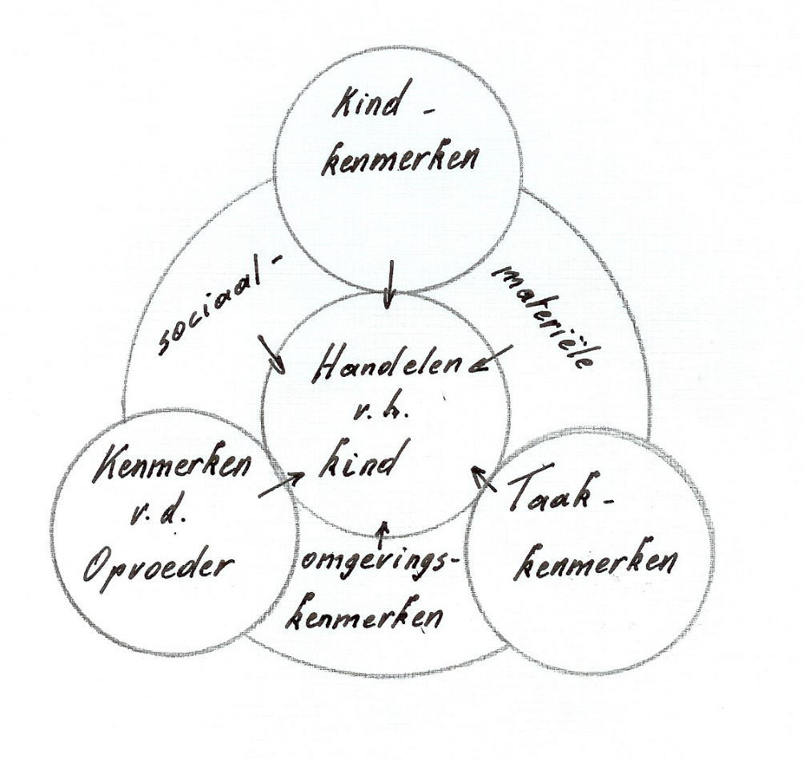
Kader 1: GLOOT
In het GLOOT-model onderzoekt Luk Koning 4 elementen die het gedrag van kinderen beïnvloeden…

Slide 19
De weerhouden thema’s
Stress
Persoonlijke identiteitsontwikkeling
Zelfbeeld / zelfvertrouwen
Hechting
Basisbehoeften
Cognitieve dysfuncties
Taalachterstand
Communicatie
Invloed van de cultuur op de socio-emotionele ontwikkeling

Slide 20
kinderen komen naar school om te leren. Maar… Wat is dat: leren?

Slide 21
Leren is het bewust verwerven van kennis, vaardigheden en attitudes die als doel hebben later op zo zelfstandig mogelijke wijze in het leven te kunnen staan en dit binnen een bepaalde cultuur.

Slide 22
Problemen bij het leren…
Kinderen die leerproblemen hebben omwille van aanleg, stoornissen of handicap (nature)
Kinderen die problemen hebben omwille van de omgeving waarbinnen ze opgroeien. (nurture)

Slide 23
Kinderen die problemen hebben omwille van de omgeving waarbinnen ze opgroeien. (nurture)
2 mogelijkheden:
Opgroeien in niet of te weinig geletterde omgeving (non-literacy oriented): geen gerichtheid op lezen, schrijven, …
Opgroeien in een cultureel gedepriveerde omgeving: de kinderen blijven binnen hun omgeving verstoken van cultuur.
≠ kinderen die een andere cultuur meekrijgen van thuis dan deze van de school.

Slide 24
Conflict schoolcurriculum vs. kindnoden
Een van de belangrijkste redenen waarom deze kinderen falen op school is omdat de school niet is aangepast aan de ervaringen of het gebrek aan ervaringen van het kind. Het curriculum (eindtermen) is gebaseerd op de ervaringen van het ‘geletterde’ kind.
Als we kinderen in onze school willen laten leren, dan zullen we de voorwaarden van ervaringen (geletterdheid) moeten aanbieden.

Slide 25
De basis van werken met kinderen in kansarmoede is
geloven in onbeperkte mogelijkheden tot ontwikkeling.

Slide 26
Wat betekent dit voor het onderwijs?

Slide 27
De actoren:
ouders
kind
school
Doel = ontwikkeling van het kind

Slide 28
De school
Krijgt een kind met een ander rugzakje dan het gewoon is
Kent het kind niet, kan er zich moeilijk in inleven
Heeft een eigen ‘bril’ om te kijken naar ‘leer’lingen

Slide 29
Voorwaarden om te slagen als school:
Vertrekken vanuit een duidelijke visie over kansarmoede en over onderwijs
De ouder aanvaarden als volwaardig lid van het team
Omkadering en begeleiding is absoluut nodig
Kunnen werken binnen de ‘zone van de naaste ontwikkeling’
Weten als leerkracht en school dat het werken is
Rekening houden met de (on)mogelijkheden van de ouders

Slide 30
‘andere’ houding van de school m.b.t. dit kind en zijn ‘leren’:
Niets is evident!
Morgen is de toekomst waarop we ons richten
Geen resultaatsverbintenissen (eindterm-denken), maar elke dag werken (ontwikkelingsgericht denken)

Slide 31
de ouders:
Zijn de vraagstellers
Vragen rechtvaardigheid voor hun kind, respect en een erkennende houding voor zichzelf
Kennen hun opvoedingsverantwoordelijkheid!
Willen wel, maar kunnen al te vaak niet
Hebben vaak zelf een negatieve schoolervaring
Hebben heel veel tijd en draagkracht nodig

Slide 32
Het kind:
Bevindt zich in een aquarium
Er wordt veel van het kind verwacht
Wil graag leren en ontwikkelen
Bezit niet de ‘basisrugzak’ om in de basisschool te kunnen aansluiten

Slide 33
Algemene tips om te mijden!
Wrijf het er nog eens goed in…
Medelijden en/of betutteling
Buiten je mandaat gaan
‘je kunt wel, maar je wil niet’
‘Ja, maar…’ = ‘nee!’
Opzichtelijke hulp

Slide 34
Algemene tips om wel te doen
Wees erkennend
Verdien je mandaat!
Geloof in de mogelijkheden van het kind, zijn omgeving en van jezelf!
Wees authentiek als leerkracht
Kies elke dag om met deze kinderen te werken
Ga in interactie vanuit evenwaardigheid (macht >< gezag)
Beperk de druk op wat thuis moet gebeuren
1 uur beweging per dag op school
Verplicht het kleuteronderwijs
Nederigheid als basishouding omwille van het onbekende
Een pakje tijd!

Slide 35
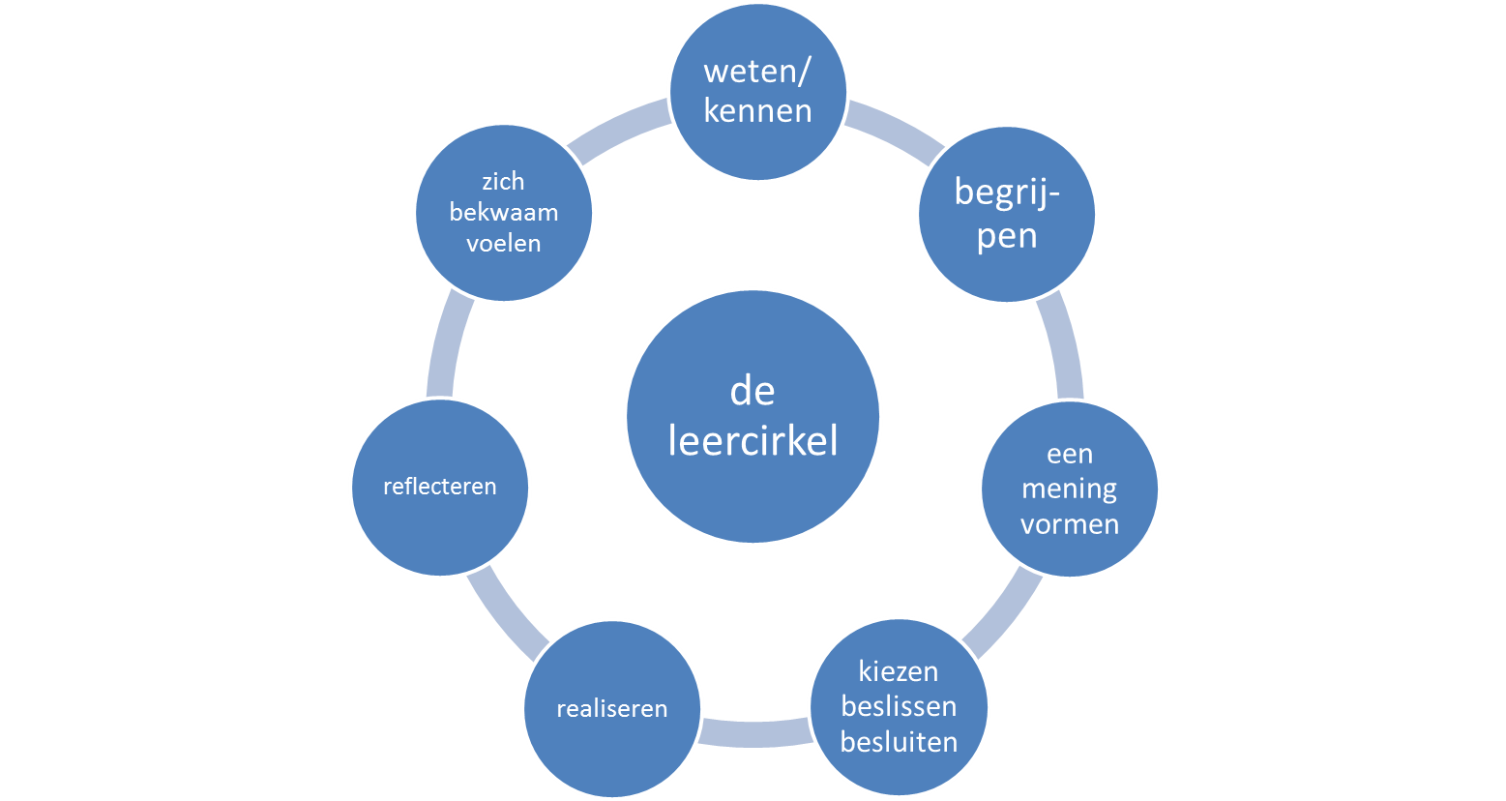
De weg naar de oplossing: de leercirkel
(A. Janssens)

